Slide 1
El sentido de la transformación puede tener dos direcciones:
Ciclo de calentamiento desde martensítica a austenítica.
Ciclo de enfriamiento de austenítica a martensítica.

Slide 2
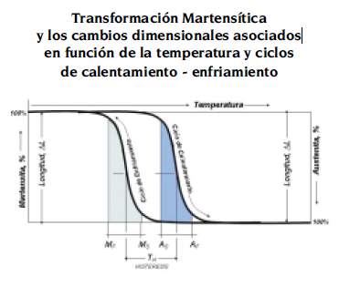
La diferencia entre las temperaturas medias de transición correspondientes a cada uno de los ciclos se llama “Histéresis”, la cual puede tener una amplitud entre 10°C hasta 50 °C, o más, dependiendo de cómo haya sido procesado el material durante su manufactura.

Slide 3
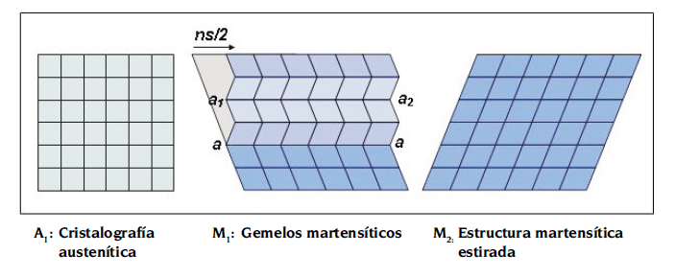
Solo existe una sola orientación cristalográfica posible para la forma austenítica, en cambio para la martensítica existen 24 planos conformacionalmente equivalentes, llamados “Variantes”.
El mecanismo mediante el cual cada una de las variantes es acomodada se denomina “twinning” (conformación gemela).

Slide 4
Los aspectos que rodean el fenómeno de la Memoria de Forma, en el caso particular de las aleaciones metálicas esta puede ser definida como:
Grupo de materiales inusuales que (habiendo sido deformados) poseen la habilidad de regresar a su forma original cuando:
a. Son calentados por encima de una determinada temperatura crítica, o
b. Es removida la fuerza o tensión responsable de la deformación previamente impuesta.

